Slide 1
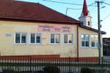
Základná škola
O vzniku a založení svätopeterskej školy máme len niekoľko údajov k dispozícii.Do roku 1988 mala škola len jednu učebňu. S úsilím a podporom obce sa neskôr vybudovala aj druhá učebňa.
V roku 1885 sa budova školy stala obeťou plameňov a zhorela. Po požiaru sa od základov znovu stavala a aj kantorov dom, ktorý bol zároveň aj učiteľom školy.
Náročnejšia katolícka trojučebňová škola bola postavená v roku 1900. Táto budova mala len jeden nedostatok, že nemala vlastný dvor a tak sa deti nemali kde hrať. Štvrtú učebňu sa podarilo posta-
viť v roku 1929.

Slide 2
Medzi dvoma svetovými vojnami boli v dedine dve školy : katolícka a protestantská.
Po druhej svetovej vojne všetky školy poštátnili . Obyvateľstvo maďarskej národnosti bolo zbavené občianskych práv a boli zavreté i školy s maďarským vyučovacím jazykom. Deti s maďarskou národnosťou povinne chodili do školy s vyučovacím jazykom slovenským.
Vyučovanie v maďarskom jazyku vo Svätom Petre sa znovu začalo od roku 1949/50.

Slide 3
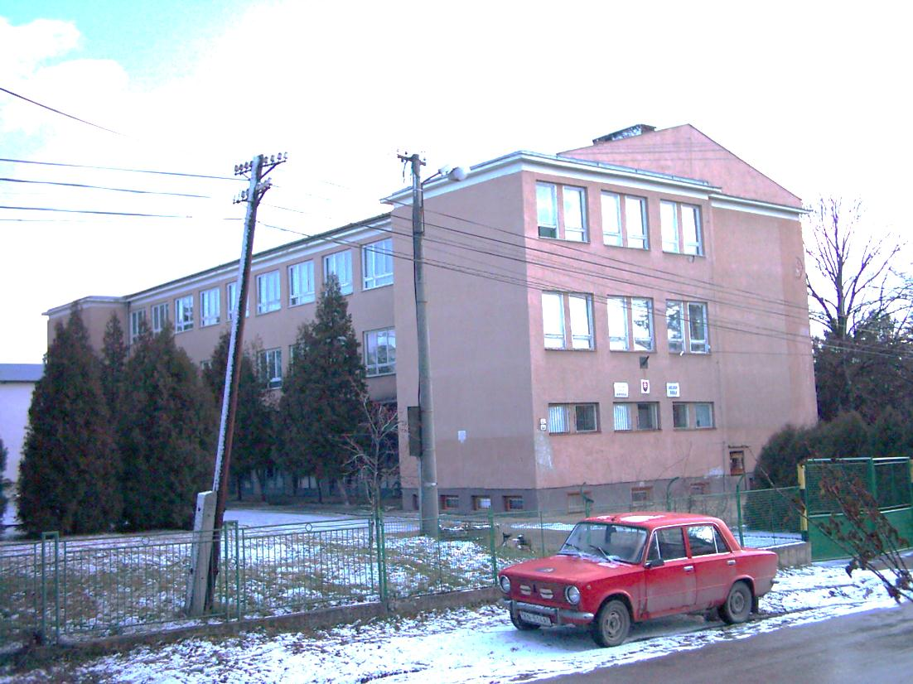
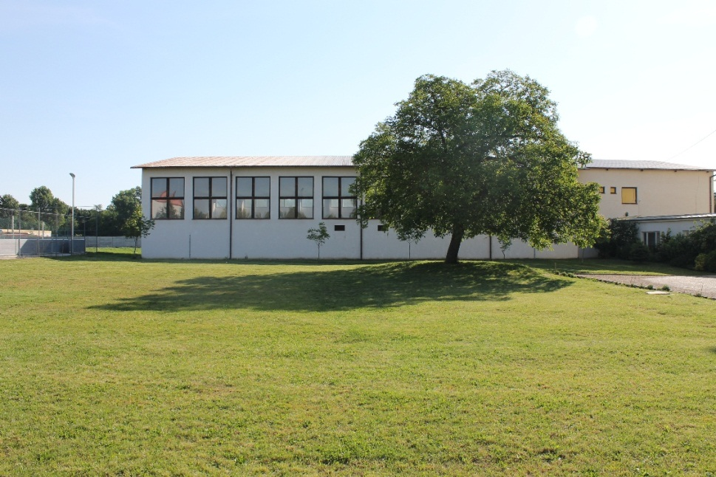
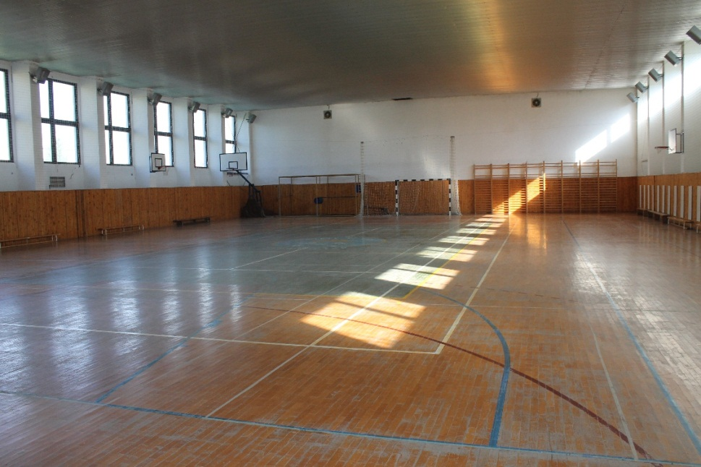
Základná škola v roku 1960 dostala nové priestory v novej budove. Novú budovu spoločne používajú obidve základné školy (maďarská – slovenská) Od tohto školského roku osemročné základné vzdelanie sa mení na deväťročné.
Od polovice 70- tych rokov sú základné školy znova osemročné a od roku 1997 až dodnes pôsobia ako deväťročné.
Po nežnej revolúcii sa v živote školy dostavili zmeny – pri voľbe riaditeľa školy sa rozhodujú podľa názorov učiteľského zboru a vedenia obce , zmeny v školskom zákone atď.
Po dlhých rokoch čakania sa v roku 2000 dostavala budova telocvične , ktorá bola odovzdaná deťom v tom istom roku . Od roku 2006 je hlavná budova školy a telocvične spojená pomocou uzavretej chodby.

Slide 4
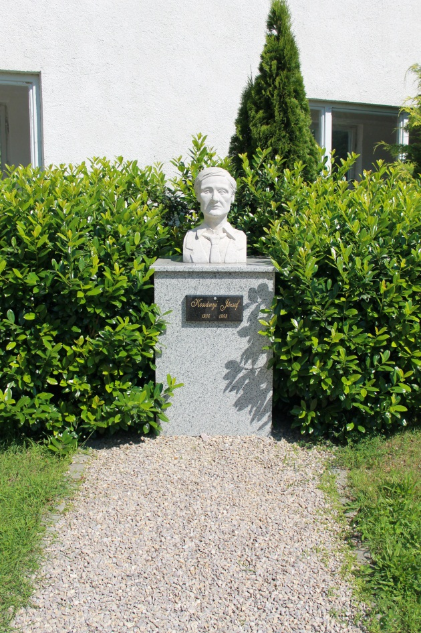
Od 1. januára 2002 sa naša škola stala samostatným právnym subjektom (v okrese Komárno ako druhá).
25. októbra v roku 2003 prijme meno Základná škola Józsefa Kossányiho s VJM po rodákovi našej dediny Kossányi József .
Od 1. januára roku 2009 sa naša základná škola stala spoločnou organizáciou s materskou školou s VJM a teda naše meno sa zmenilo
na Základnú školu s materskou školou J. Kossányiho.
Vtedy sme mali 158 žiakov v 9 ročníkoch, 13 učiteľov, 2 vychovávateľky.
Materská škola : 2 skupiny, 40 detí, 4 vychovávateľky.
Triedy školy sa nachádzajú v dvoch budovách , žiaci 1. stupňa používajú budovu bývalej MŠ a žiaci 2. stupňa hlavnú budovu ZŠ.

Slide 5
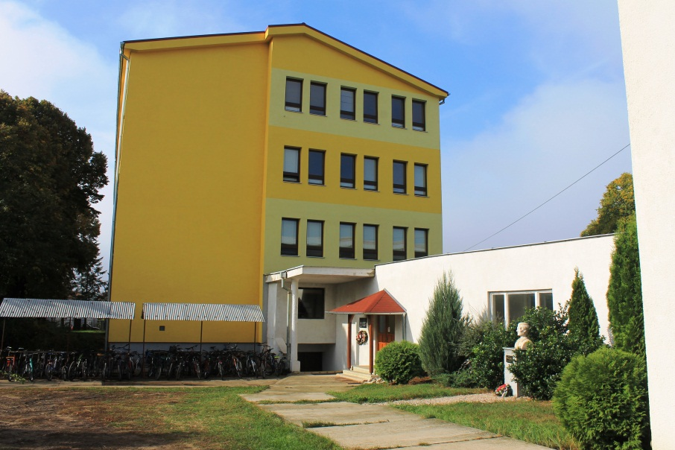
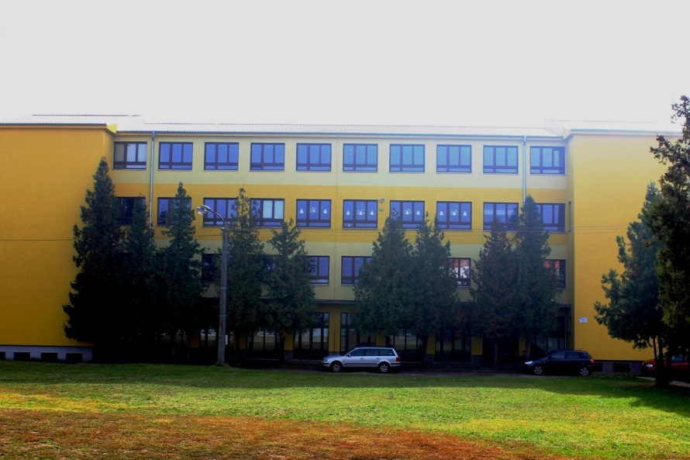
V roku 2009 a 2010 sa vďaka projektu Európskej únie budovy materskej školy a základnej školy boli zrekonštruované. Budova základnej školy sa rozšírila o jedno poschodie a tak sa všetkých deväť ročníkov dostalo do jednej budovy.

Slide 6
Počet žiakov školy od roku 1950 až do 2014

Slide 7
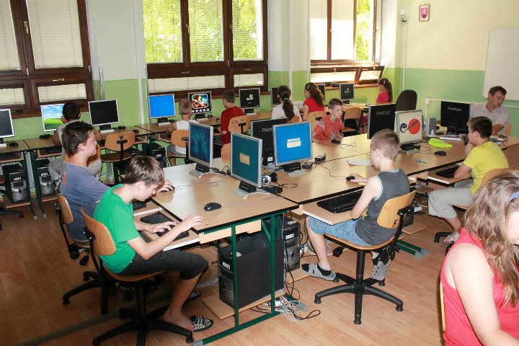
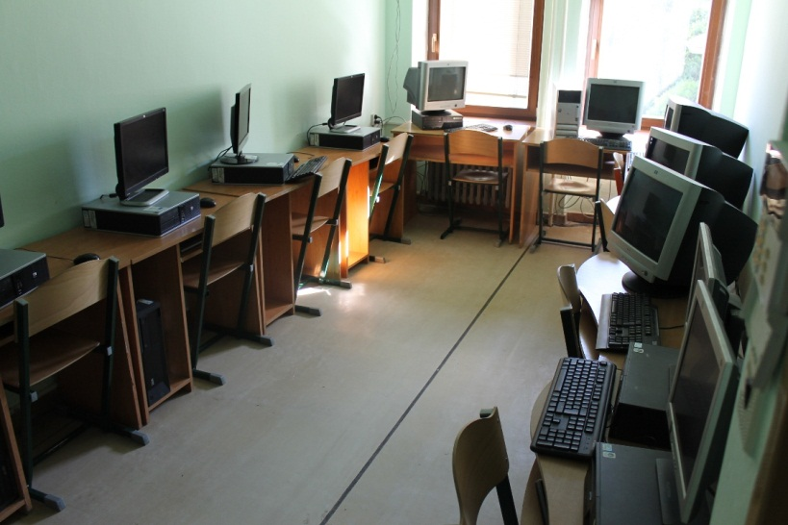
Vybavenosť
Naša škola využíva čo najviac možností na zapojenie sa do projektov (Európske, maďarské a slovenské projekty) a pomocou nich napomáhame k lepšej vybavenosti školy
V každej triede sa nachádza projektor a pripojenie na internet.
Máme dve odborné učebne vybavené počítačovou technikou
26 a 13 počítačov.

Slide 8
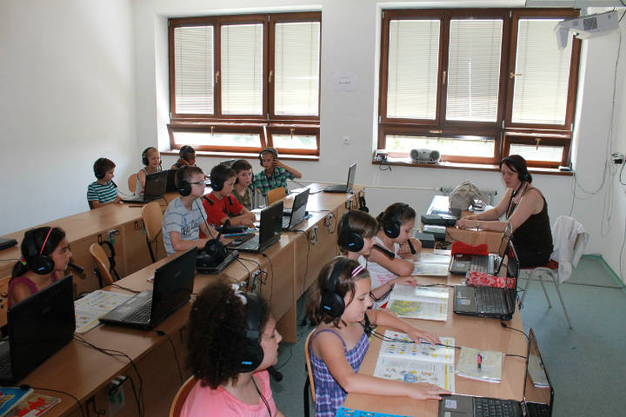
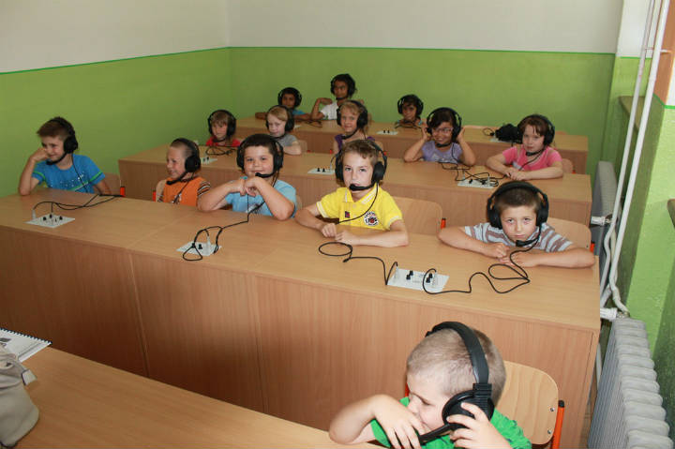
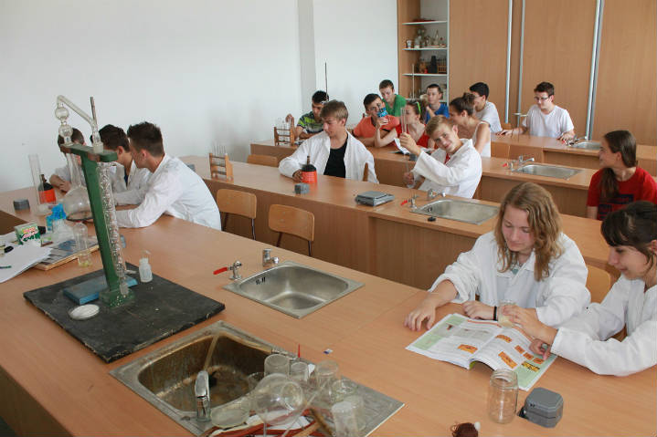
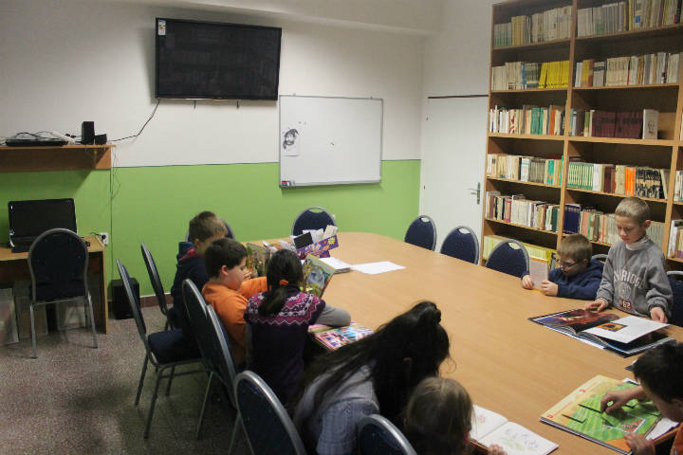
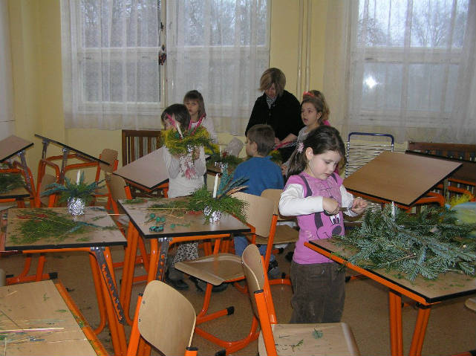
Dve jazykové učebne vybavené s interaktívnou tabuľou a s prenosnými počítačmi – pre 16 až 22 žiakov
K dispozícii máme jednu prírodovednú učebňu , jednu učebňu na ručné tvorivé práce a taktiež jednu miestnosť na čítanie.

Slide 9
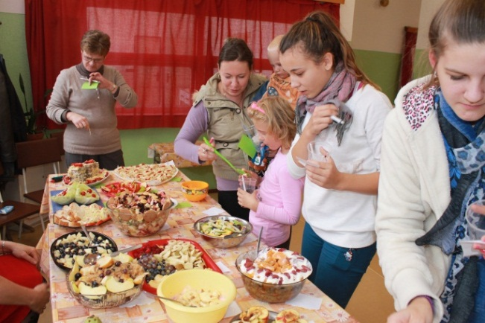
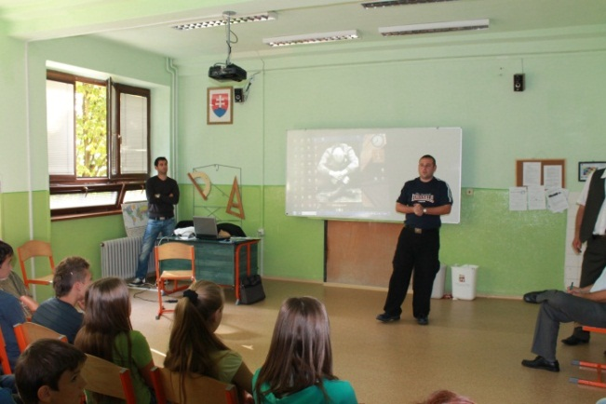
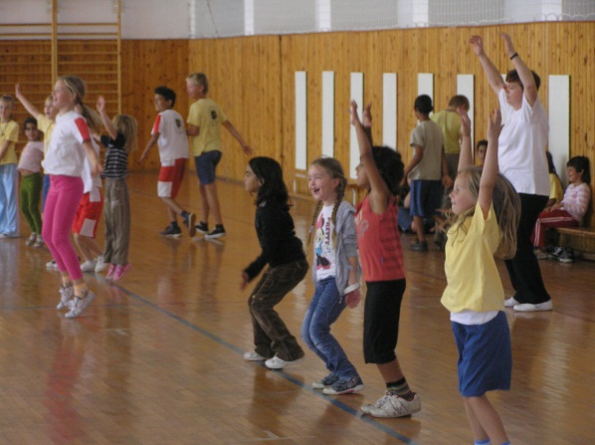
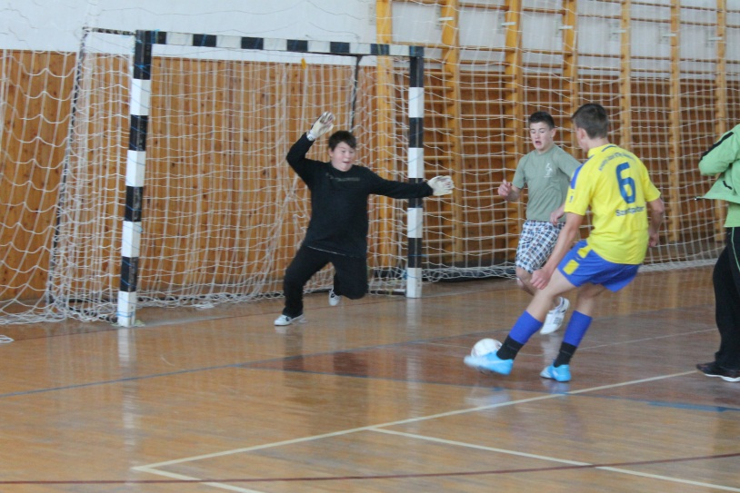
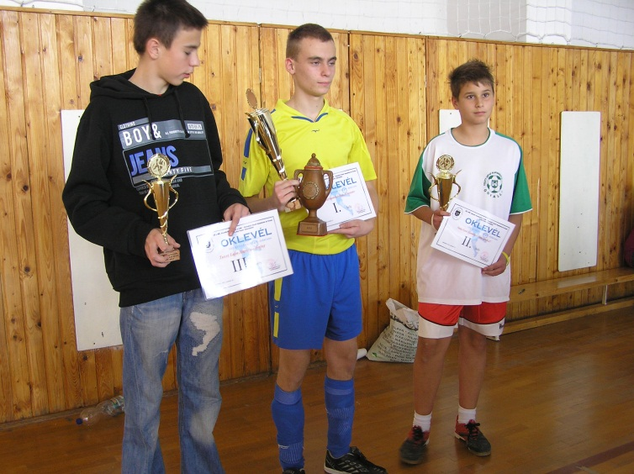
Školské podujatia
Pravidelné školské podujatia:
Týždeň zdravého životného štýlu– prvý októbrový týždeň:
Kossányiho Pohár- futbalový turnaj– posledný októbrový týždeň:

Slide 10
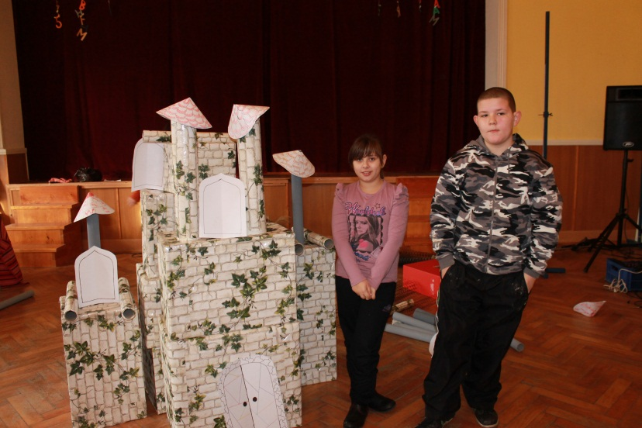
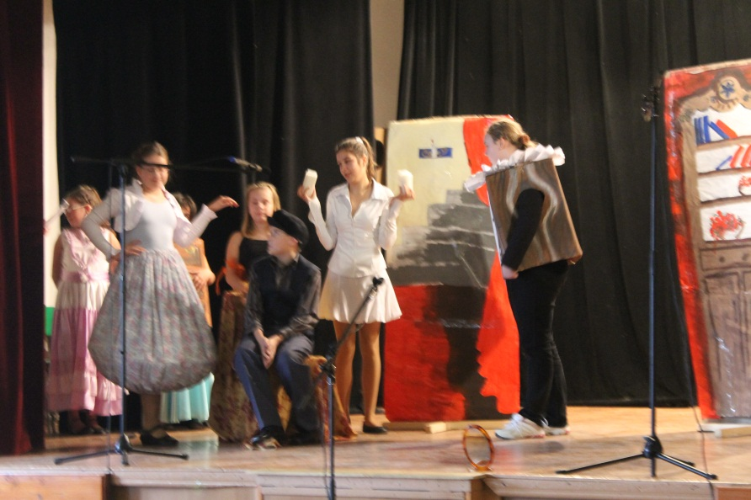
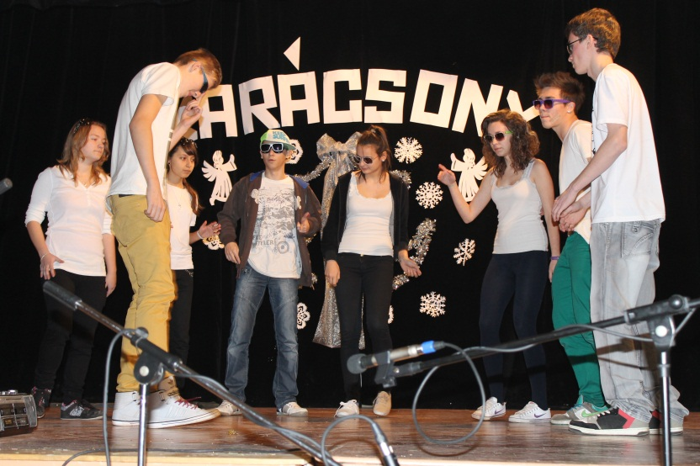
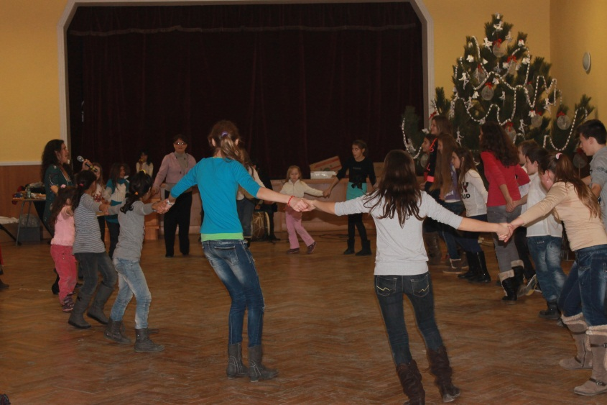
Rozprávkový festival – koniec novembra - prvý decembrový týždeň:
Posedenie pod jedličkou – posledný deň vyučovania pred Vianocami

Slide 11
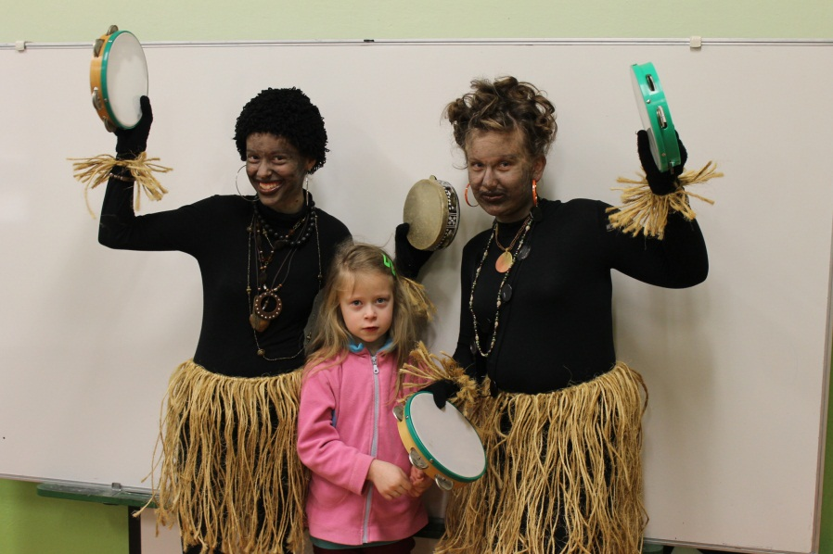
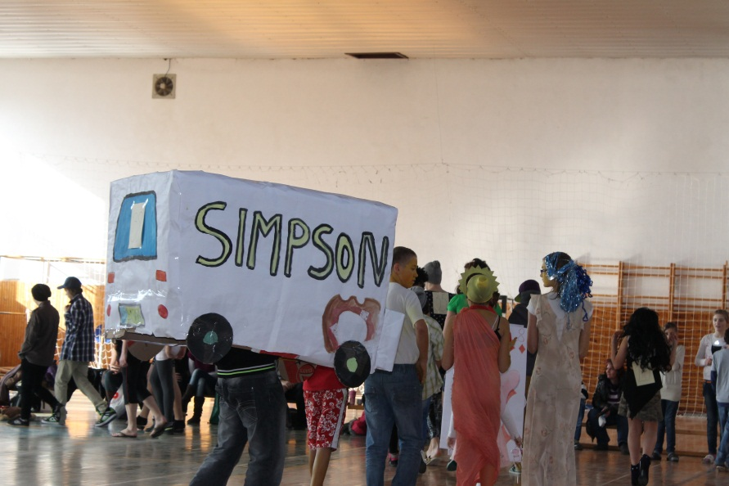
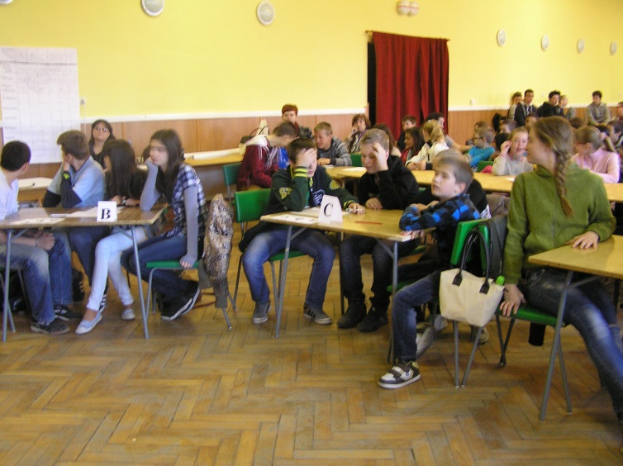
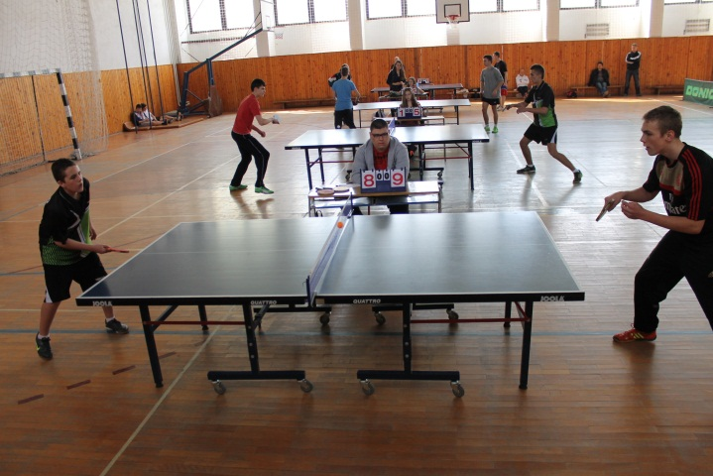
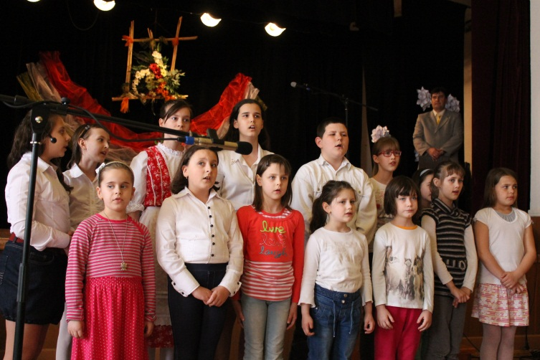
Maškarný ples – koniec januára- začiatok februára:
Kossányiho dni –stred marca:

Slide 12
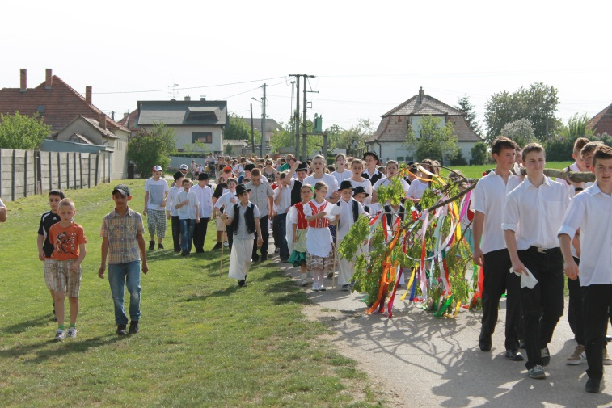
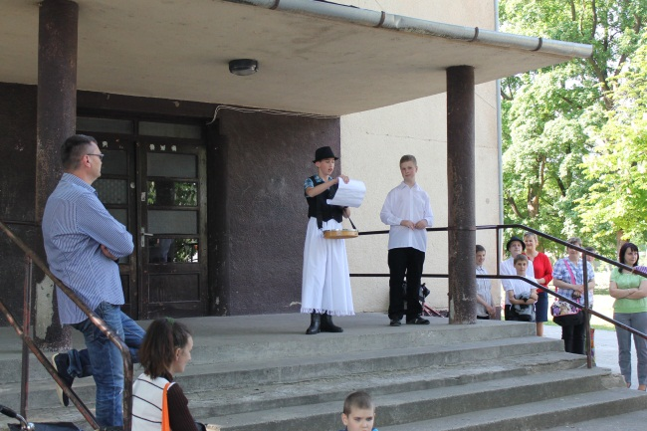
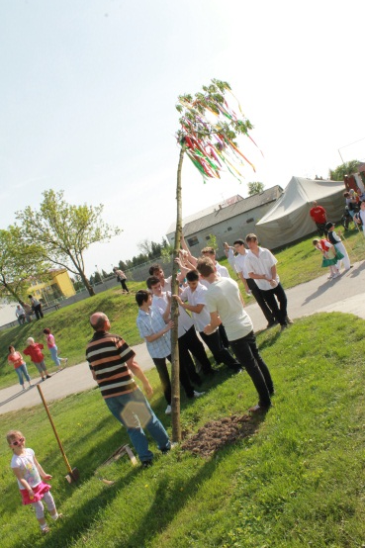
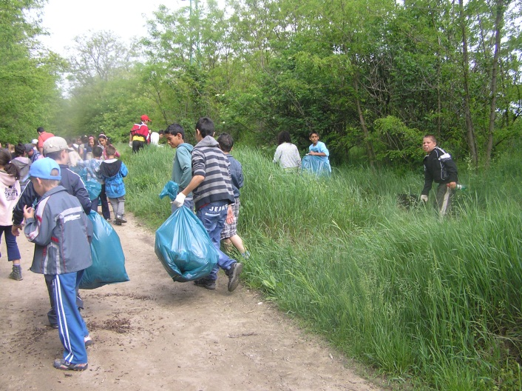
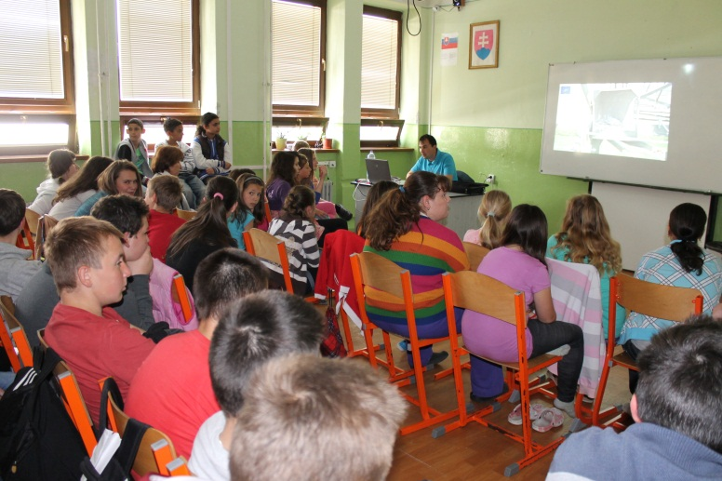
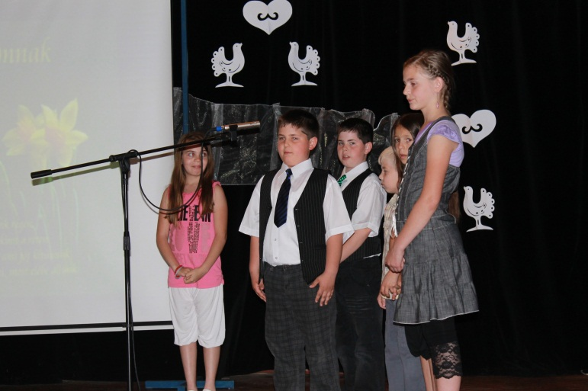
Stavanie mája – 30. apríl :
Deň Zeme –Deň stromov a vtákov– koniec apríla–začiatok mája:
Deň matiek – prvá májová nedeľa

Slide 13
Priority našej školy
Výučba informatiky, využitie interaktívnej techniky v čo najväčšej miere, projektové vyučovanie.
Výučba cudzích jazykov – slovenčina, angličtina, francúzština, alebo nemčina
Čo najviac poobednajších aktivít – približne 20 záujm. krúžkov
Efektívna komunikácia medzi rodičom –študentom– učiteľom
Dôraz na vzdelávanie nadaných detí - výsledky
Individuálny prístup k slabším študentom
Výchova národného sebavedomia
Pestovanie a zachovávanie ľudových tradícií

Slide 14
Ďakujeme za pozornosť!

